Slide 1
Place d’une association de patients dans le parcours de soin en chirurgie de l’obésité en Franche-Comté
Ressources et limites dans son rôle auprès des soignants et des patients

Slide 2


Du parcours personnel à l’aventure collective
Comme bien souvent, en présence de cette maladie, le patient traîne dans son histoire de vie les traumatismes du passé qui agissent comme autant d’obstacles, des freins à son bonheur et à son épanouissement.
Lors de mon parcours de soin pour une deuxième chirurgie bariatrique, je me suis sentie livrée à moi-même, j’avais déjà vécu tellement d’épreuves, entre les régimes, les hospitalisations, une première chirurgie de l’obésité avec l’anneau gastrique…Je m’étais réfugiée dans ce corps difforme qui, d’une certaine manière, me protégeait des mots ou encore du regard stigmatisant des autres.
J’ai la chance d’accompagner des patients dans leur parcours de soin. Ils sont devenus au fil du temps des amis de combat. C’est en partie grâce à ces moments de partage, mais également grâce à Elise, mon enfant, que j’ai eu l’envie inéluctable de créer une association de patients.

Slide 3

La création d’une association comme démarche éducative
Le domaine de la santé a été très largement transformé depuis plus d’une vingtaine d’année, par l’intégration des associations de patients dans les parcours de soin.
Mais concrètement comment s’inscrire dans une démarche cohérente entre les besoins et les attentes du cote des soignants, des institutions, des structures médicales et des patients ?
Quelle légitimité donner aux associations de patients dans l’etp aujourd’hui ?
Se réduisent-elles au simple fait de faire des groupes de paroles ?
Quelles sont les limites, les contraintes de leur intégration dans le système de soin de demain ?
1 - Faire un état des lieux de l’existant
2 - Rencontrer les professionnels de santé, les institutions, les structures spécialisées pour recentrer les besoins et les attentes de chacun
3 - Echanger avec les patients, leur entourage sur leurs besoins et leurs attentes
4 - Définir les actions et les objectifs de l’association qui devient ressource dans la prise en charge des soins

Slide 4
Définir ensemble une complémentarité entre soignants et PATIENTS
Etape 1
Le bilan partagé initial pour faire connaissance
Un partenariat unilatéral bienveillant :
Des projets explicites, partagés autour d’une coopération pluridisciplinaire
Une répartition claire des fonctions de chacun, allant dans le sens d’une complémentarité entre les différents acteurs
Des rencontres régulières pour réfléchir collectivement aux orientations à donner aux projets communs ou aux actions de l’association pour un avis éclairé
Le respect mutuel des compétences et les limites de chacun
L’évaluation des actions pour améliorer les processus pour de prochains projets.
Etape 4
Bilan partagé de suivi de nos partenariats, des actions menées
Etape 2
Convenir ensemble des priorités ou d’objectifs mesurables et réalisables
Etape 3
Proposer et mettre en œuvre une unicité des pratiques

Slide 5
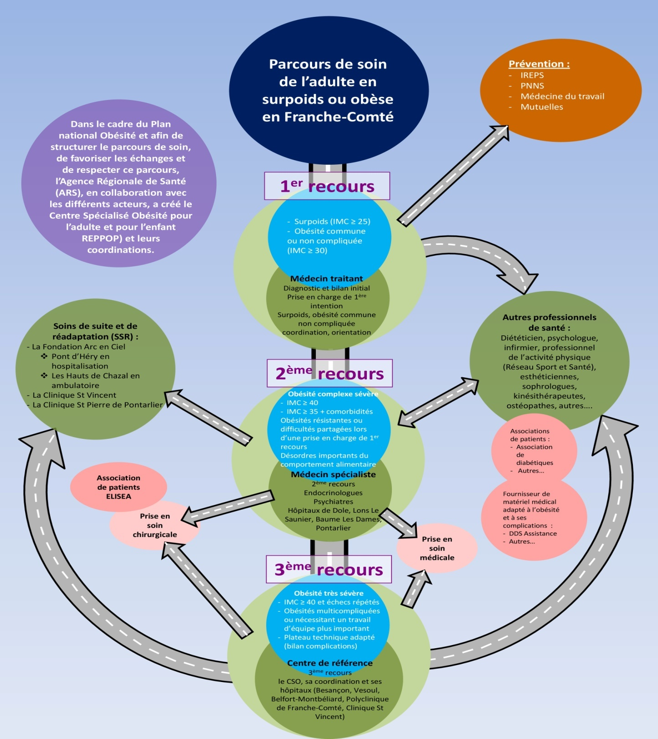
L’association a un rôle de propulseur d’idées grâce à cet effet de groupe qu’il existe dans la région entre tous les acteurs dans la prise en charge de l’obésité.

Slide 6
Enquête locale
Une étude a été menée pour obtenir un constat global de la place d’une association de patients dans le parcours de soin d’une chirurgie de l’obésité dans la région.
Cette enquête a révélé :
  Que les associations ont leur place dans les parcours de soin avec les professionnels de santé
  Qu’elles sont une ressource et un relais des équipes médicales
  Que les activités proposées correspondent aux attentes tant du côté des patients que du côté des soignants
  Qu’il est important de rester à sa place et de ne pas interférer avec les pratiques médicales
  Qu’elles ont un rôle majeur auprès des patients et de leur entourage avec des groupes de paroles qui permettent d’être soutenu et de créer des liens.
                source : mémoire 2016 – auteur amandine chardon –
                questionnaire patient échantillon 78 personnes (région Franche-Comté)
                Questionnaire soignants échantillon 35 personnes (région Franche-Comté)
                Questionnaire d’association de patients obèses 12 présidents (hexagone)

Slide 7
conclusion
Les différentes études qui ont été menées sur les associations concernant leurs activités quotidiennes confirment leurs adaptations constantes concernant les évolutions du comportement des patients et du système de santé auxquelles elles sont confrontées ces dernières années. A savoir un intérêt croissant pour l’information. Ceci démontre que les associations occupent un réel rôle de transmission d’informations, et ce, à destination des adhérents des associations, des professionnels de santé et du grand public.
La reconnaissance par les professionnels du rôle d’information des associations est de plus en plus importante. Les associations pointent l’importance de leur participation par la connaissance des problématiques des patients dans la vie au quotidien, utile selon elles en éducation thérapeutique. Même si souvent elles craignent de ne pas être entendues ni de pouvoir s’exprimer « convenablement », voire de se sentir utilisées par les institutions.
Le frein exprimé comme le manque de temps est commun aux associations, basées sur le travail de bénévoles, et aux soignants, pris dans des rythmes de travail contraignants.
A une époque où l’on parle d’intégration des associations de patients, leur participation dans l’éducation thérapeutique du patient est encore très difficile et confrontée à de multiples obstacles. Pourtant, les associations disposent d’atouts mais se posent les questions de la transversalité, de la répartition des rôles de chacun et de l’étanchéité entre le système de soin et le patient ressource.

Slide 8
conclusion
Il faudra encore du temps pour que les associations soient intégralement reconnues comme étant une véritable ressource auprès du système de santé, et que les institutions apportent leur soutien dans des formations permettant ainsi aux patients motivés d’apporter leurs connaissances du terrain pour que l’ETP soit la nouvelle ère du soin prioritaire auprès des patients dans la maladie chronique.
Qu’elles ne soient pas simplement instrumentalisées et utilisées seulement sur le fait que les associations doivent être intégrées dans les comités des institutions mais qu’elles jouent un rôle prépondérant à une prise en charge cohérente.
Co construire ensemble pour soutenir la réflexion et la discussion auprès des différents intervenants quant aux impacts des multiples facteurs sociaux, comportementaux sur les problèmes de l’obésité. Des objectifs communs initier par tous les acteurs de la santé, des intervenants extérieurs sur l’importance de la prise en compte de l’intervention des associations de patients dans les parcours de soin dans la maladie chronique au sens large, sous le signe du "vécu", du partage d’expériences.

Slide 9


Slide 10


ELISEA, RESSOURCE DES
PROFESSIONNELS DE SANTE DANS NOTRE REGION
Premier
Deuxième et
Troisième recours
CSO
REPPOP
La passerelle soignants/soignés
STRUCTURES SPECIALISEES : la Beline, Fondation arc en ciel…
Chirurgiens
Bariatriques
Et esthétique
Nos règles :
Orienter vers des professionnels ou des structures spécialisées dans la prise en charge de l’obésité
Échanger nos expériences en tant que « patient »
Faire participer des professionnels compétents
lors des ateliers ou réunions d’informations
Secret médical et charte de bonne conduite
Refus de propagande
L’association est indépendante
SPECIALISTES : endocrinologues, diététiciens, psychiatres, psychologues
Médecins traitants, pharmaciens, APA, assistante sociale…
Les patients ont besoin de nous tous
CHU cliniques et maisons médicales, SSR
INSTITUTIONS :
ARS, DRJSCS

Slide 11

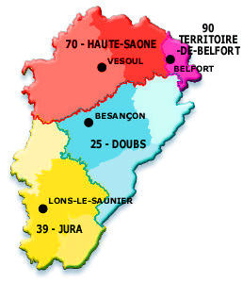





ELISEA, c’est un accompagnement personnalisé en face à face sur le secteur de Besançon ou à distance sur toute la région
Activités en groupe proposées par l’association Elisea
Uniquement entre adhérents
En appui avec des professionnels de santé
Des moments avec les familles
Le territoire Franc-Comtois
Notre engagement : prise de contact sous 72 heures maximum
Accompagnement individualisé
à distance si les personnes ne peuvent pas se déplacer
par tous les moyens de communication : internet, mail, téléphone…
autour d’un café en rendez-vous individuel ou avec des adhérents bénévoles

Slide 12

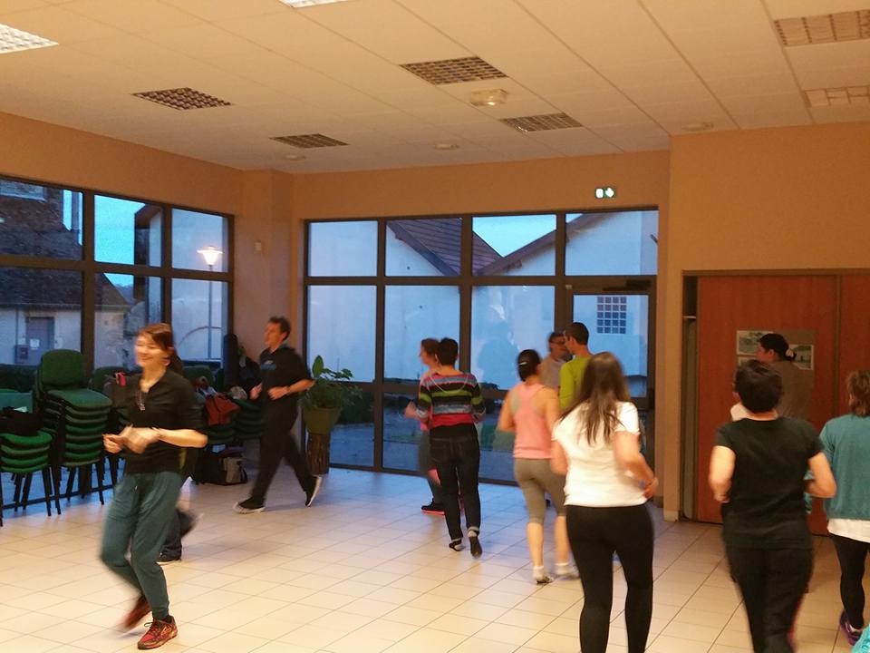
ELISEA, un lieu d’accueil pour les étudiants
L’association accueil les étudiants dans le cadre du bénévolat pour apprendre, découvrir et apporter leur pierre à l’édifice
Lauranne, étudiante en BTS diététique 2015 / 2016
Emilie, étudiante en master 1 psychologie 2015
Charline, étudiante en BTS diététique 2017
Lieu de découverte
Mercredi 2 mars nous avons reçu des étudiants de Marie Lise Thiollet de la DRJSCS lors de notre activité physique adaptée avec Alexandra dans le cadre de la formation « éducateur aux maladies chroniques »

Slide 13

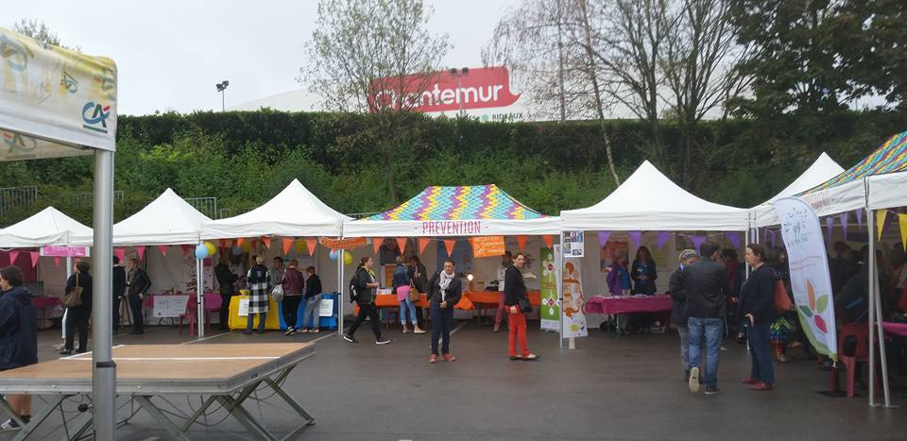
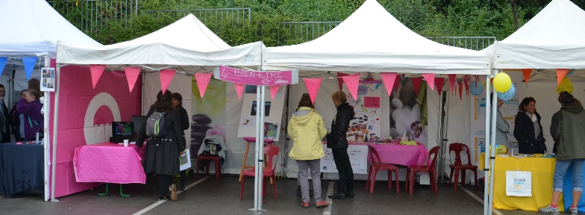

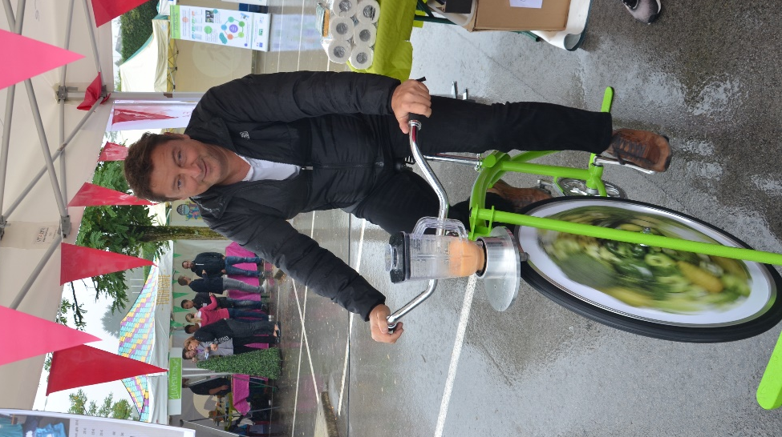
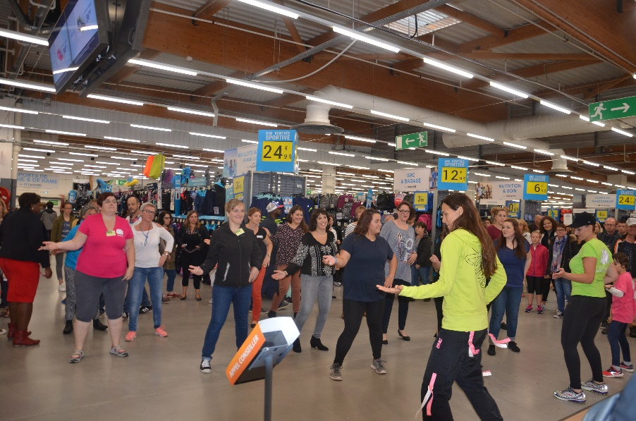
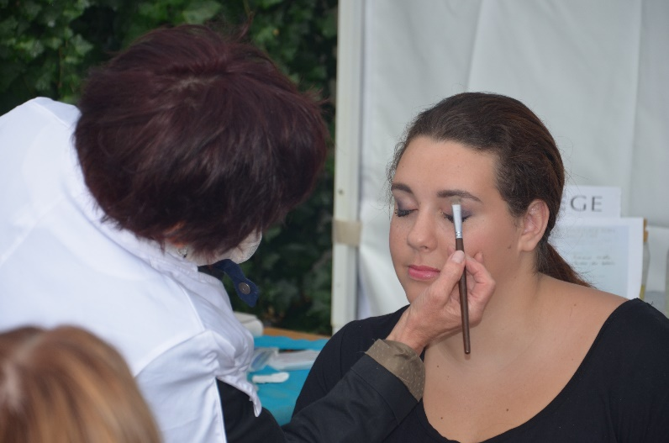

septembre 2015 et 2016
JOURNEE DE SENSIBILISATION
surpoids et obésité de l’enfant à l’adulte à Besançon
village d’un jour composé de 8 thématiques accueillant des espaces d’information et d’échanges à destination des enfants, adolescents, femmes enceinte et des adultes. La deuxième édition régionale à caractère informatif et ludique pour mettre en lumière la prise en charge et le bien être.

Slide 14
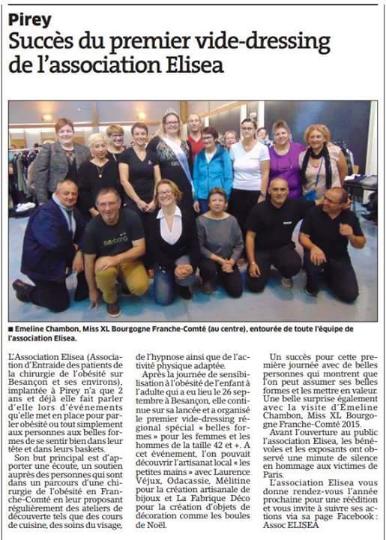
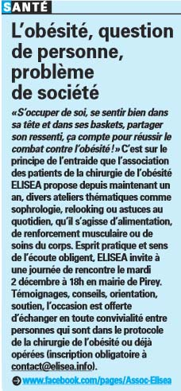
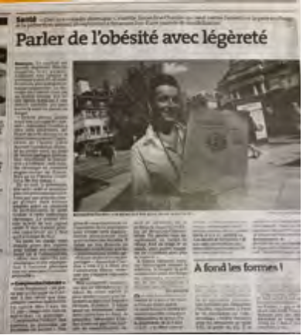
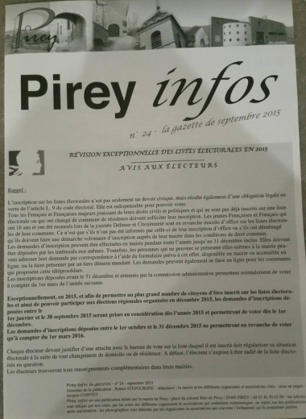
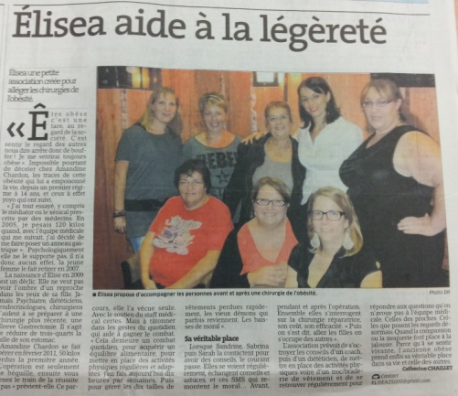
LA PRESSE, RADIOS ET
LES RESEAUX SOCIAUX
DES PARTENAIRES SOLIDES

Slide 15
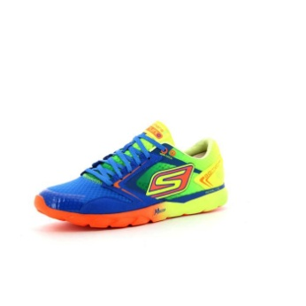
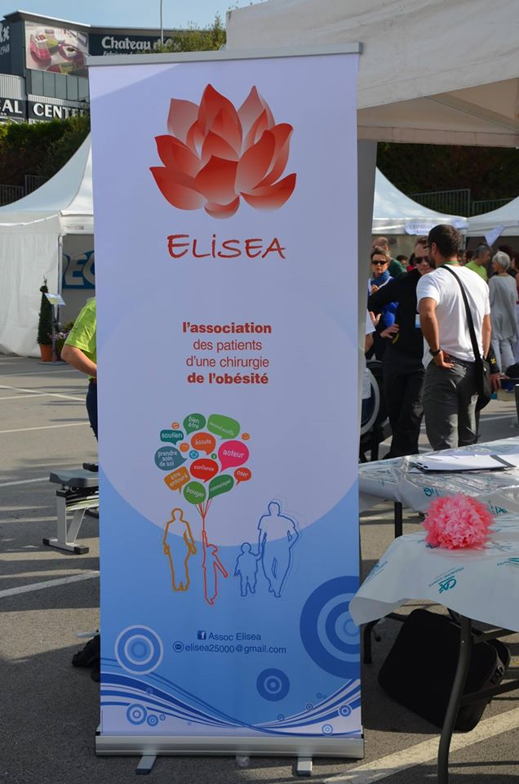
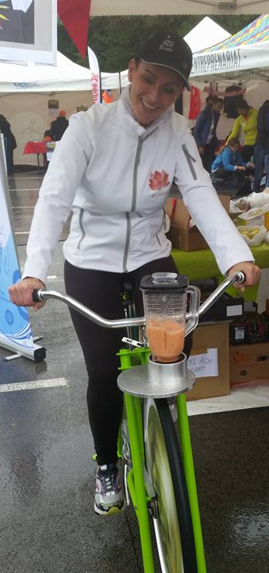
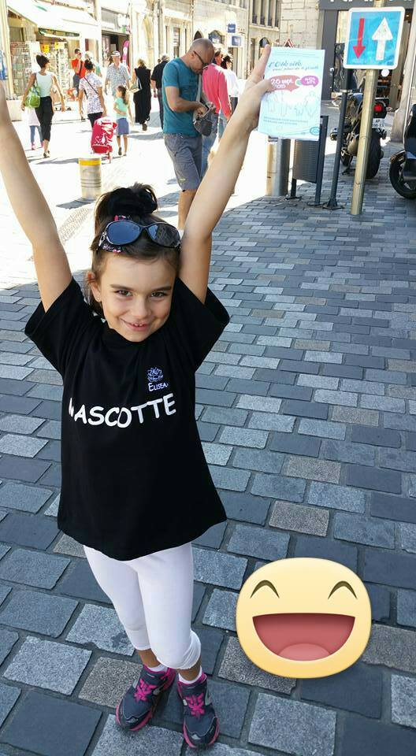
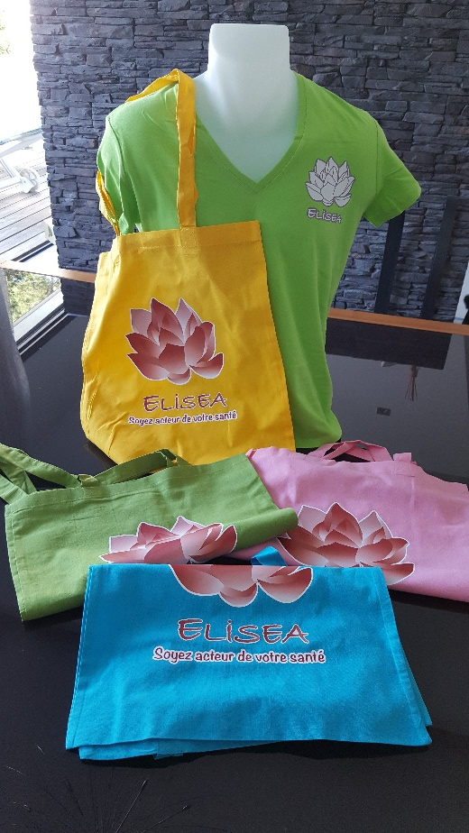
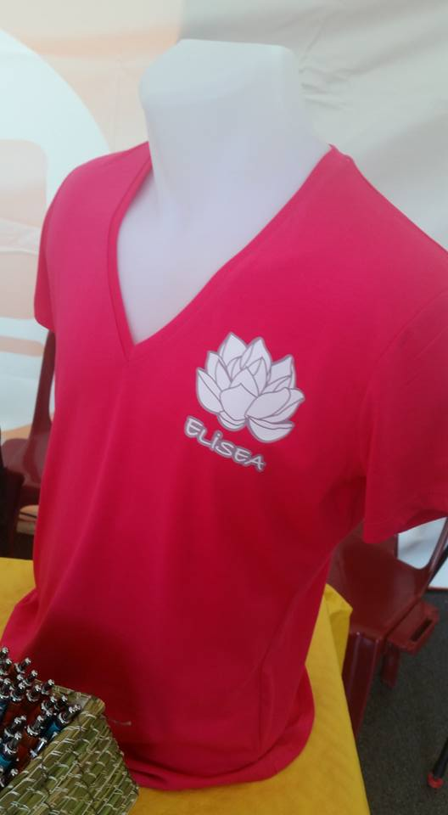
LA COMMUNICATION FACON ELISEA

Slide 16


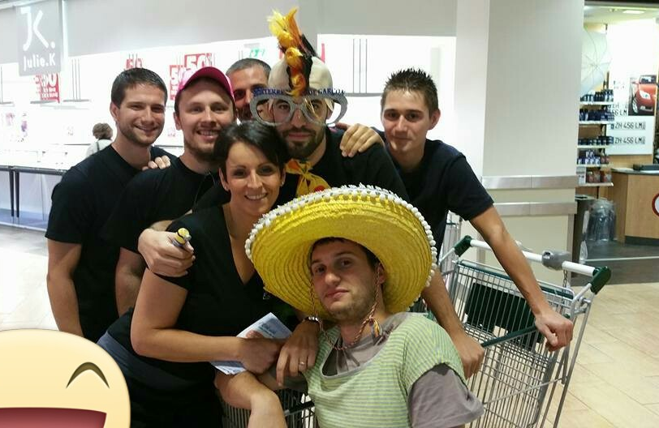
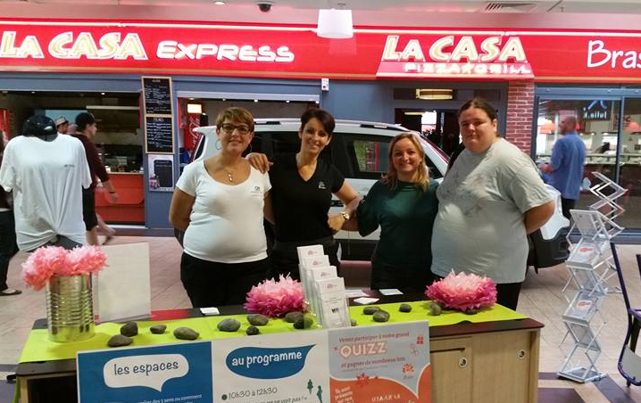
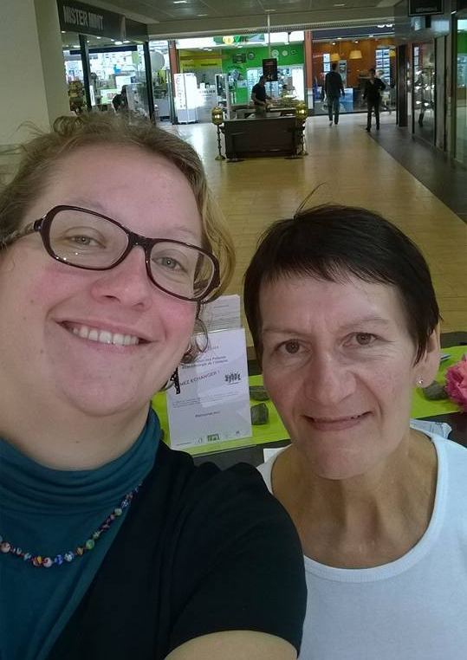
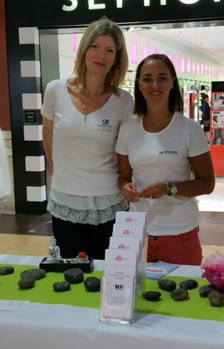
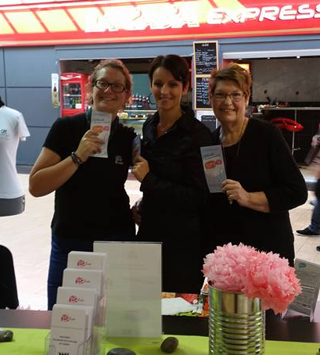
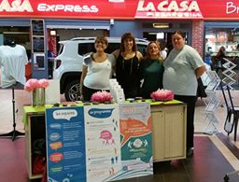
LA COMMUNICATION SMILEY
AVEC LES ACTEURS

Slide 17
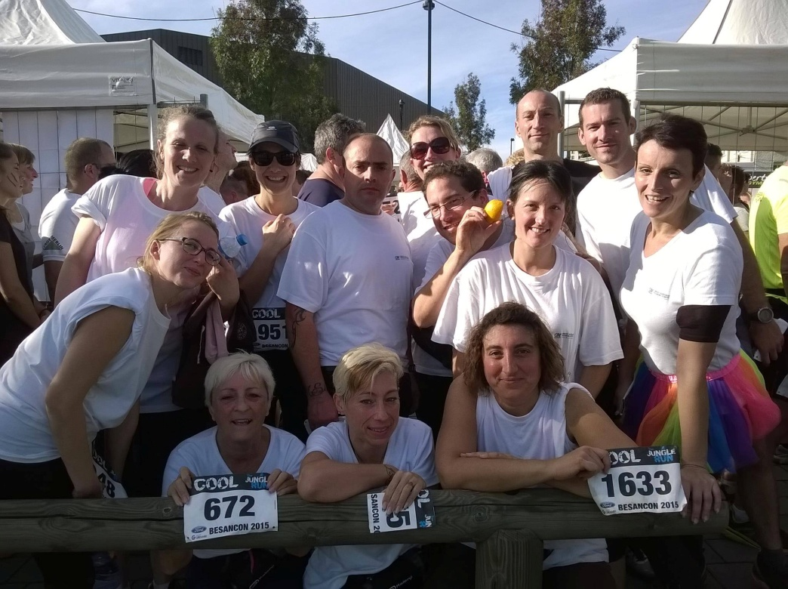
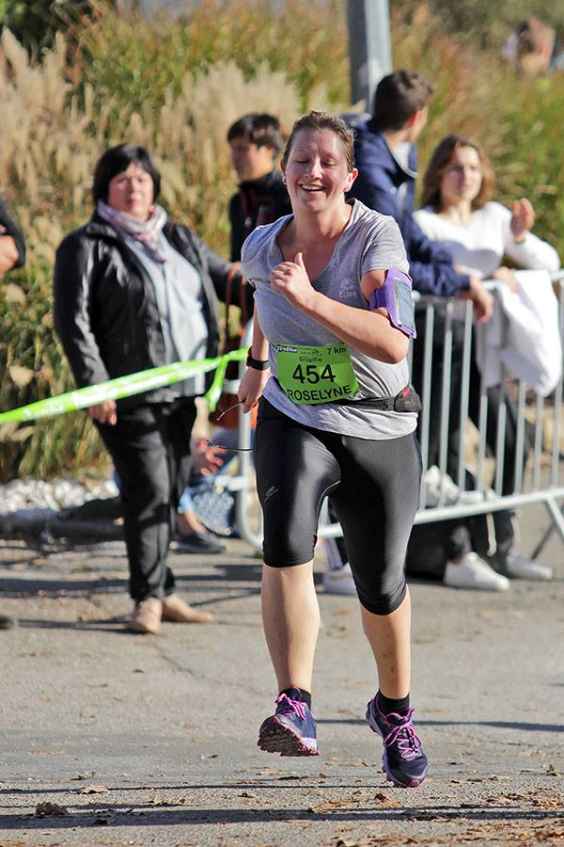

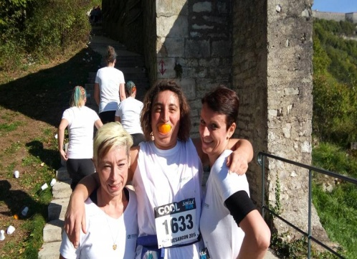
DES CHALLENGES,
DES DEPASSEMENTS DE SOI
SOUTENU PAR NOS PROCHES, NOTRE EQUIPE MEDICALE
L ’équipe « TEAM ELISEA »
JUNGLE RUN BESANCON OCTOBRE 2015
LA GRAPILLE NOVEMBRE 2015

Slide 18
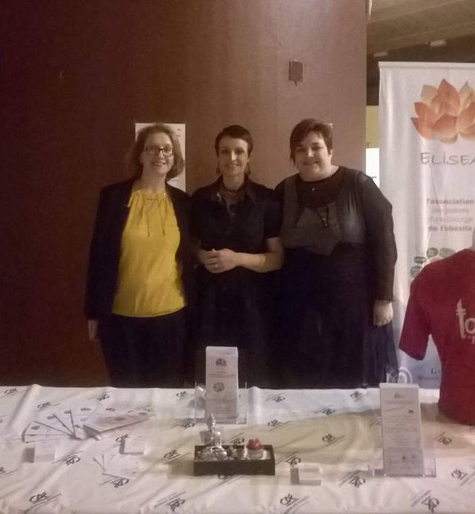
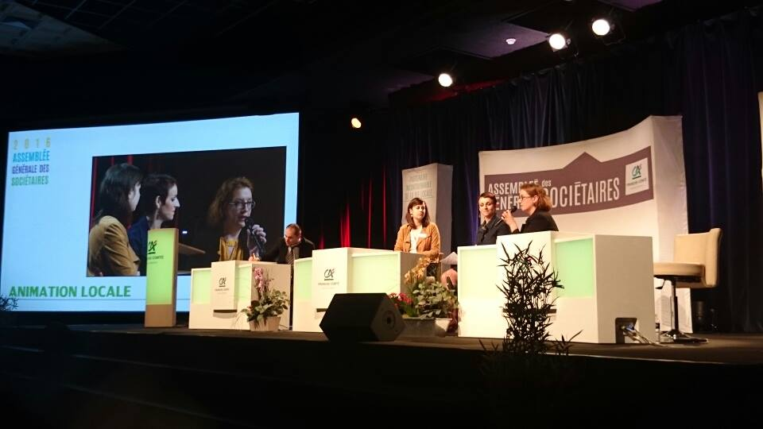


Assemblée générale du CREDIT AGRICOLE de FRANCHE-COMTE
26 mars 2016 et 3 mars 2017

Slide 19


Slide 20
« Il n’y a pas de hasard, il n’y a que des rendez-vous »
Paul Eluard
Merci

Slide 21


